Slide 1
Разработка клистрона S-диапазона с импульсной мощностью 50 МВт в ИЯФ СО РАН
А.Е. Левичев, А.М. Барняков, С.Л. Самойлов, Д.А. Никифоров, В.Я. Иванов, М.В. Арсентьева, Д.И. Чекменев, О.А. Павлов, И.Л. Пивоваров
Институт Ядерной Физики им. Г.И. Будкера СО РАН
A.E.Levichev@inp.nsk.su
Новосибирск

Slide 2
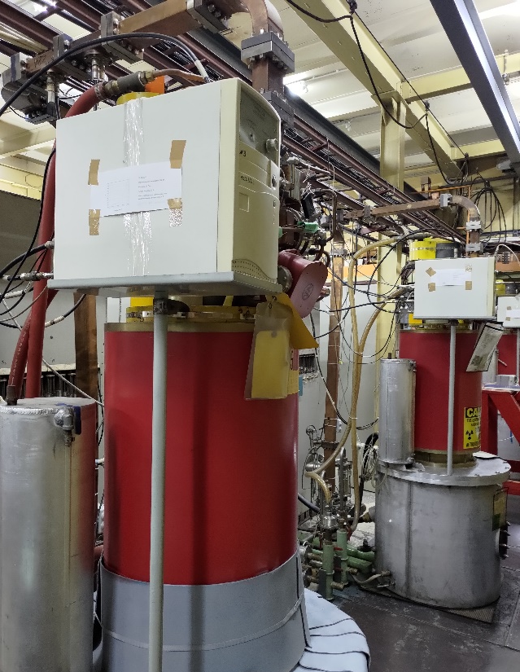
Введение
В Институте Ядерной Физики им. Г.И. Будкера СО РАН работает инжекционный электрон-позитронный комплекс ВЭПП-5. Он состоит из линейного ускорителя и накопительного кольца. Линейный ускоритель включает в себя 14 ускоряющих структур. Питание осуществляется 4-я клистронами 5045 (SLAC). Каждый клистрон выдает в импульсе 50 МВт СВЧ мощности на частоте 2856 МГц.
Самый ранний клистрон проработал уже более 20 лет практически в непрерывном режиме. В настоящее время имеется необходимость в замене данных клистронов в связи с уменьшением надежности их работы. Кроме этого, в России разрабатываются и планируются новые ускорительные комплексы. Идет строительство Сибирского Кольцевого Источника Фотонов СКИФ. Все перечисленные проекты требуют линейного ускорителя электронов со значительной энергией пучков, а значит - высокомощных импульсных клистронов. В мире 3 производителя таких клистронов: Thales (Франция), CPI (США), Canon (Япония). Поставка клистронов из этих стран в Россию запрещена. В связи с этим, было решено разработать собственный клистрон.
Параметры клистрона:
Частота 2856 МГц 4. Анодное напряжение 350 кВ
Выходная пиковая мощность 50 МВт 5. Ток пучка до 350 A
Длительность импульса 1-3.5 мкс 6.Частота повторения 1-50 Гц
Клистрон инжекционного комплекса ВЭПП-5
Разрабатываемый клистрон состоит из 6 резонаторов. Прототип клистрона было решено делать составным, чтобы производить быструю замену ключевых элементов. Таким образом отдельно можно заменять: катодный узел, систему группировки, коллектор, выходное вакуумное волноводное окно. Все перечисленные элементы крепятся с помощью вакуумных фланцев с медным уплотнением. Предусмотрен порт для постоянной вакуумной откачки, который располагается перед выходным волноводным вакуумным окном.
The work was carried out under the Agreement with the Ministry of Education and Science of Russia No. 075-15-2021-1359

Slide 3
Введение
Всего было изготовлено 4 прототипа клистрона.
Первый прототип (Клистрон 0) состоит из:
Катодный узел с высоковольтным изолятором
Коллектор
Магнитная система
Пролетная камера
Данный прототип не подразумевал группировки пучка, а нужен был для отработки технологий изготовления катодного узла, коллектора, магнитной системы и пр. На данном прототипе был получен первый опыт активации катода и тренировки высоким напряжением. Были исследованы вопросы, связанные с токопрохождением пучка и пробоями.
Следующие 3 прототипа состояли из всех необходимых элементов, включая систему группировки. Все элементы разработаны и изготовлены в ИЯФ СО РАН, за исключением катода, который был произведен НПП «Базовые СВЧ технологии»

Slide 4
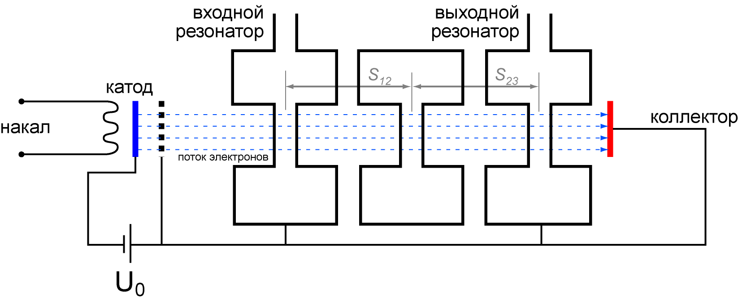
Клистрон и постановка задачи
Клистро́н — электровакуумный прибор, в котором преобразование постоянного потока электронов в переменный происходит путём модуляции скоростей электронов электрическим полем СВЧ (при пролёте их сквозь зазор объёмного резонатора) и последующей группировки электронов в сгустки (из-за разности их скоростей) в пространстве дрейфа, свободном от СВЧ-поля.
Задача: изготовить клистрон с параметрами
Частота 2856 МГц
Выходная импульсная мощность 50 МВт
Длительность импульса 1-3.5 мкс
Частота повторения 1-50 Гц

Slide 5
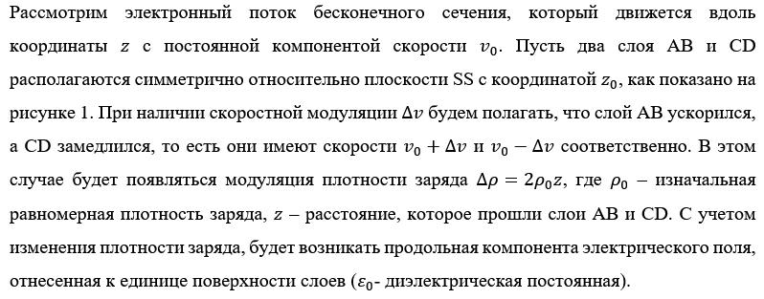
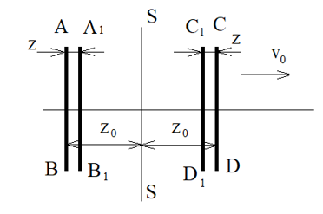

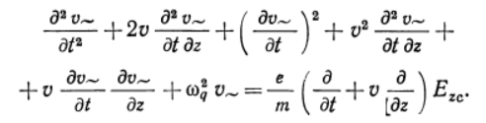

Клистрон
Анализ клистрона связан с анализом представленного уравнения. В данном уравнении отсутствует информация о вакуумной камере, размере пучка, релятивизме пучка, нагрузке резонаторов и о многом другом. Однако, все перечисленные явления необходимо учесть при решении данного уравнения. Для этого всегда вводятся некоторые допущения и поправочные коэффициенты. В разной литературе подходы тоже разные. Все это приводит к значительным сложностям в анализе и расчете клистрона.
Ю.А. Кацман. Приборы сверхвысоких частот. Том 2. Высшая школа. М: 1972.

Slide 6
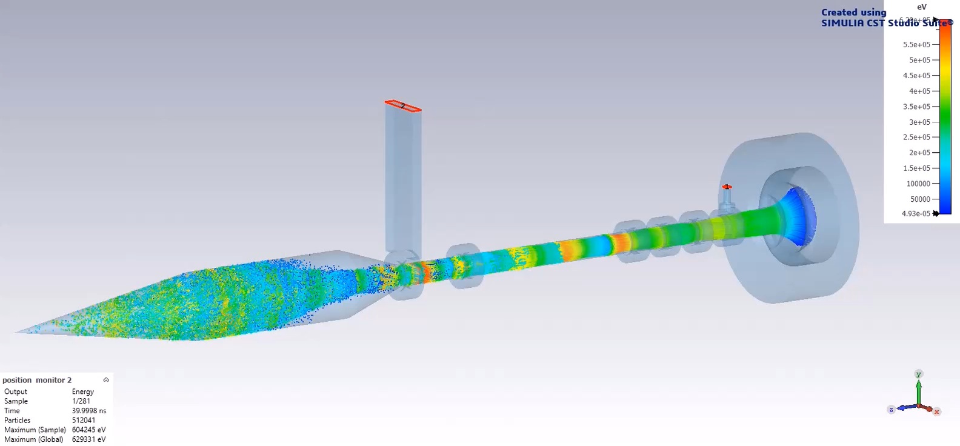
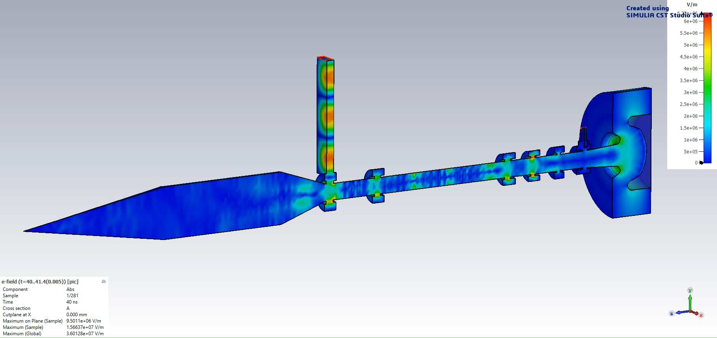
Моделирование

Slide 7
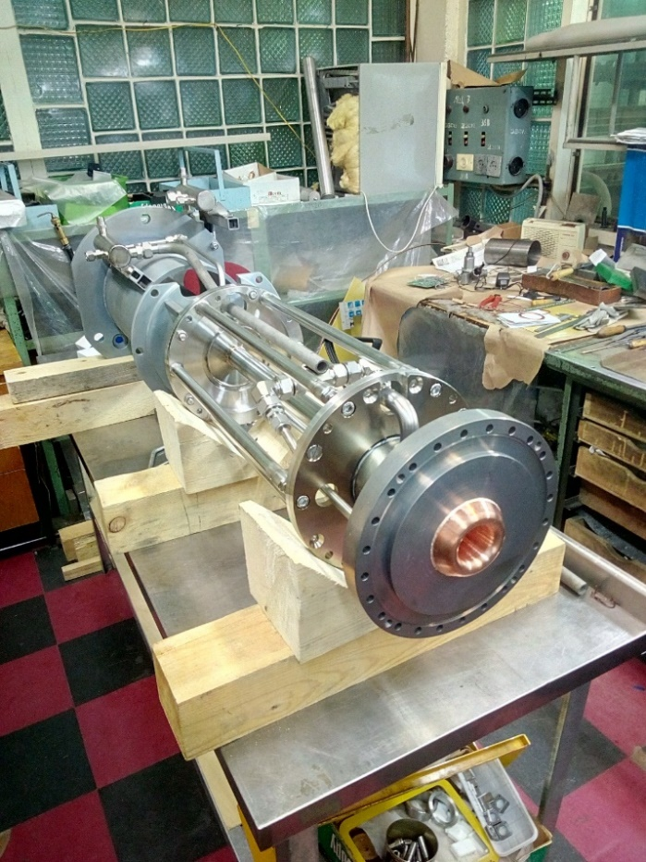
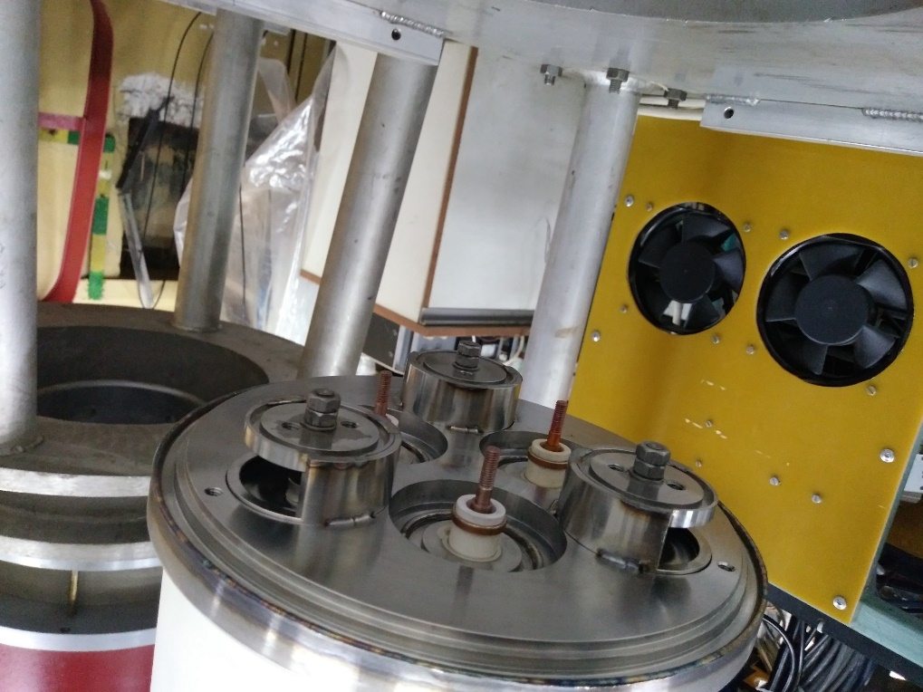
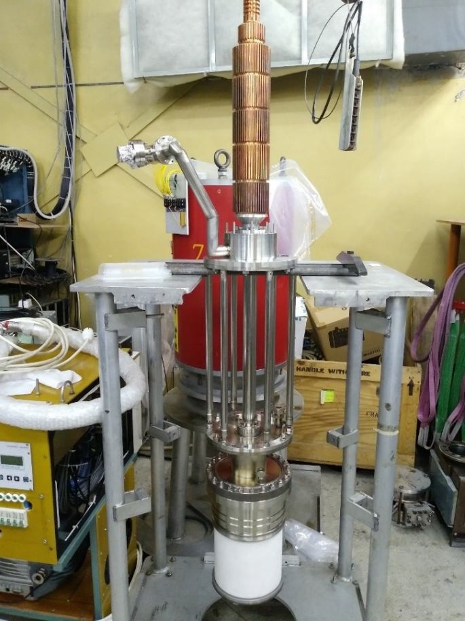
Клистрон 0
На клистроне 0 были отработаны следующие технологии изготовления:
Катодного узла вместе с высоковольтным изолятором
Коллектора
Магнитной системы
Было исследовано влияние магнитного поля на прохождение пучка, влияние высоковольтных пробоев на катод и др.

Slide 8
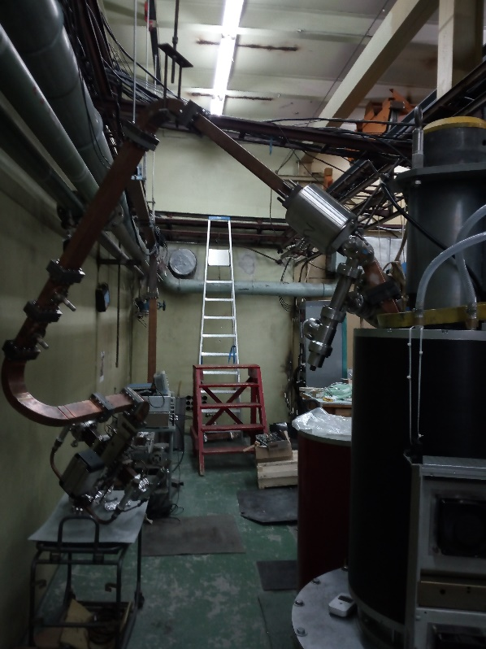
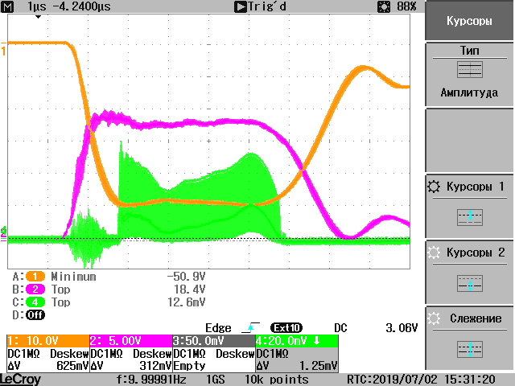
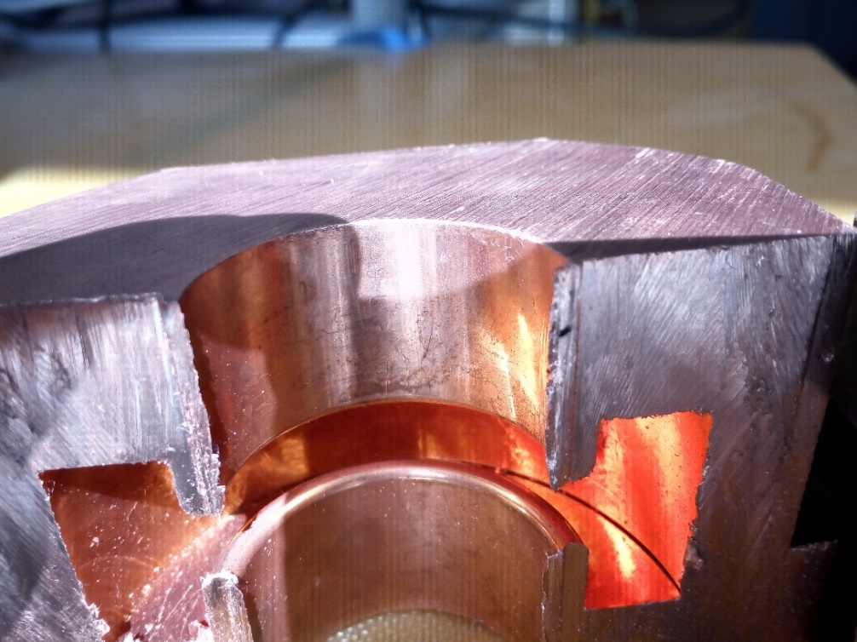
Клистрон I
Первый прототип с системой группировки. Было достигнуто напряжение 350 кВ, ток 310 А. Выходная мощность составила 10 МВт, импульс СВЧ сигнала был нестабилен.
Причина малой мощности и нестабильности была в не пропаянном зазоре одного из резонаторов.
Оранжевый - анодное напряжение
Розовый – ток пучка, зеленый – огибающая СВЧ импульса

Slide 9
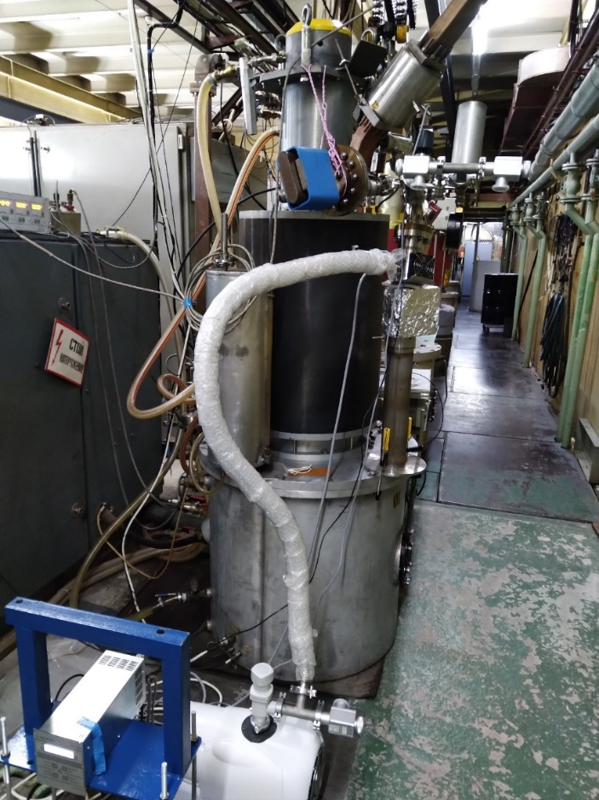
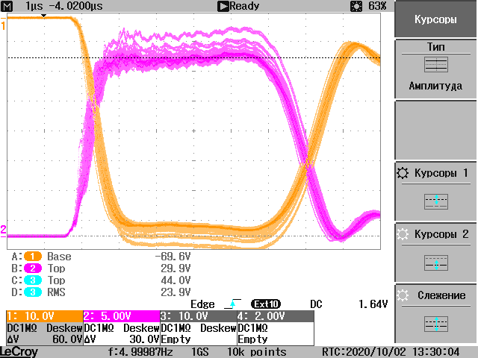
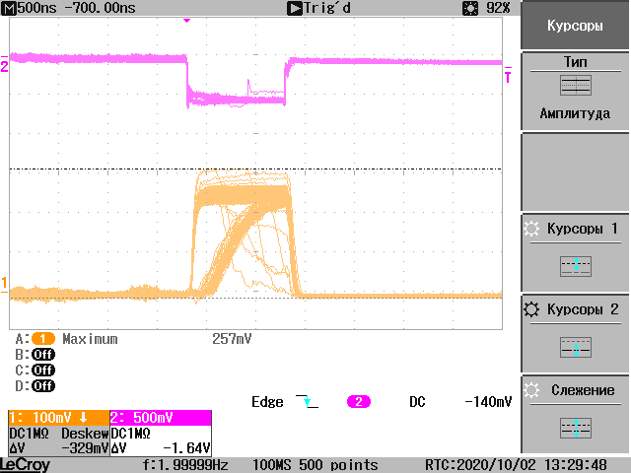
Клистрон II
Клистрон II был изготовлен после Клистрона I, но после последней пайки у первого возбуждающего резонатора ушла в высокую область частота без возможности ее корректировки. В результате данный клистрон показал выходную мощность около 50 МВт, но на повышенной частоте 2886 МГц, вместо 2856 МГц. Кроме этого были проблемы со стабильностью высокого напряжению модулятора, что в итоге привело к деградации эмиссии катода.
Оранжевый –огибающая СВЧ мощности в нагрузке; розовый – отраженный от возбуждающего резонатора СВЧ сигнал. При токе 340 А была измерена СВЧ мощность 57 МВт на частоте 2886 МГц. При 300 А СВЧ мощность составила 40 МВт
Оранжевый – напряжение
Красный – ток. Повышался до 340 А. Стабильно – 300 А.

Slide 10
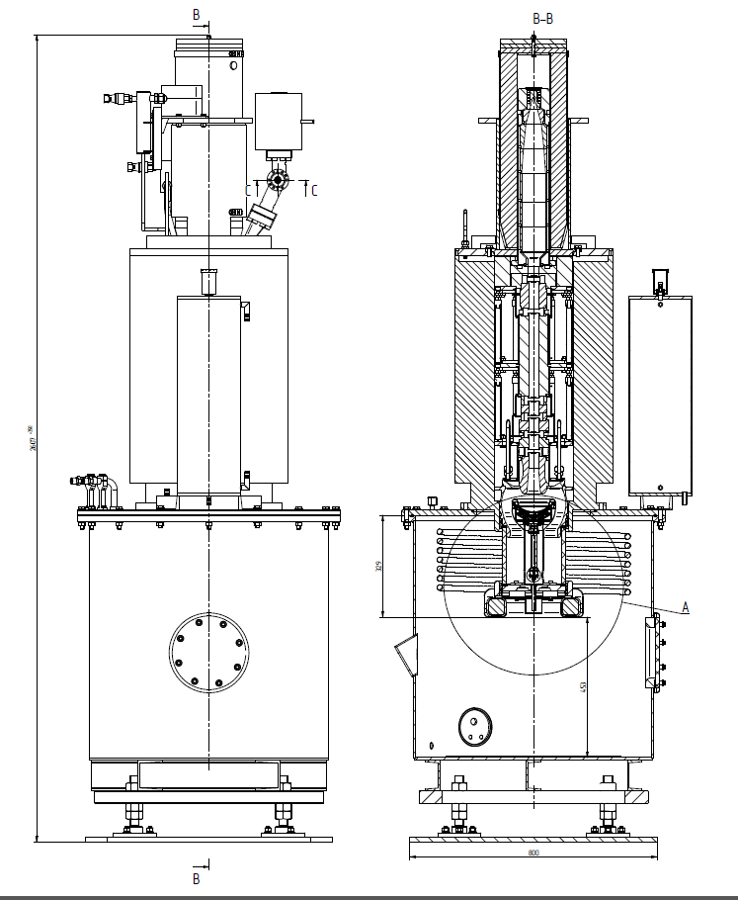
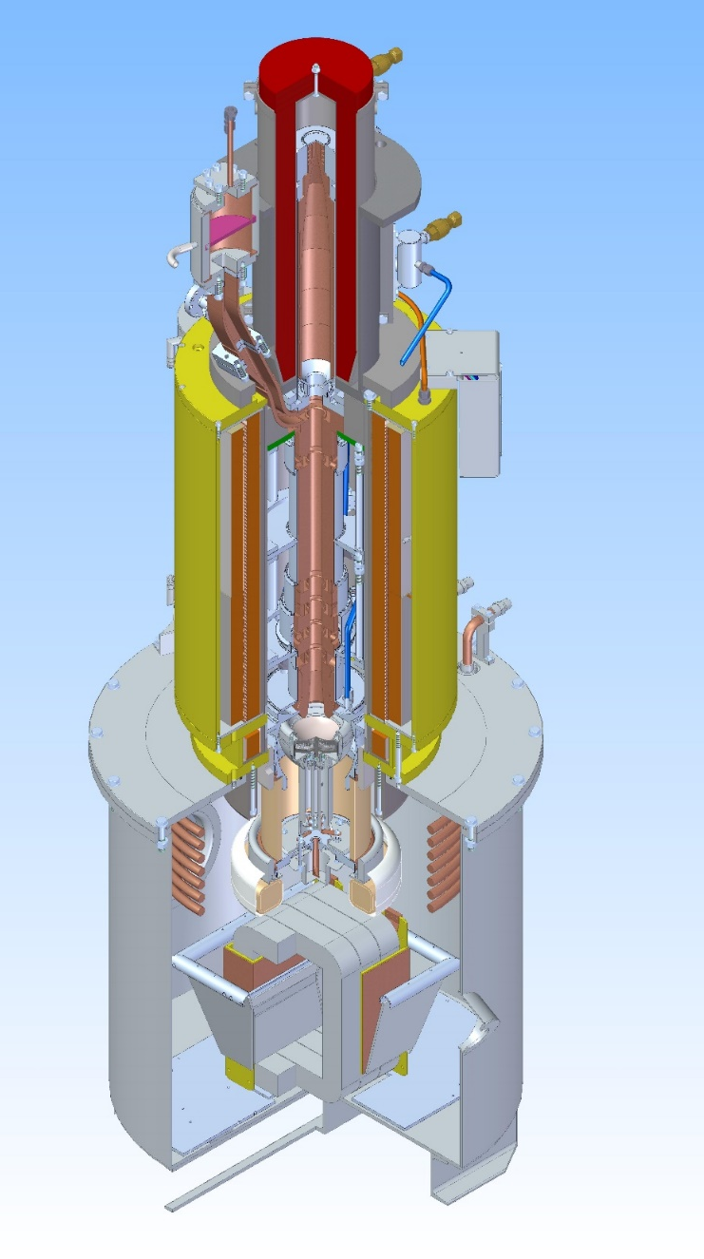
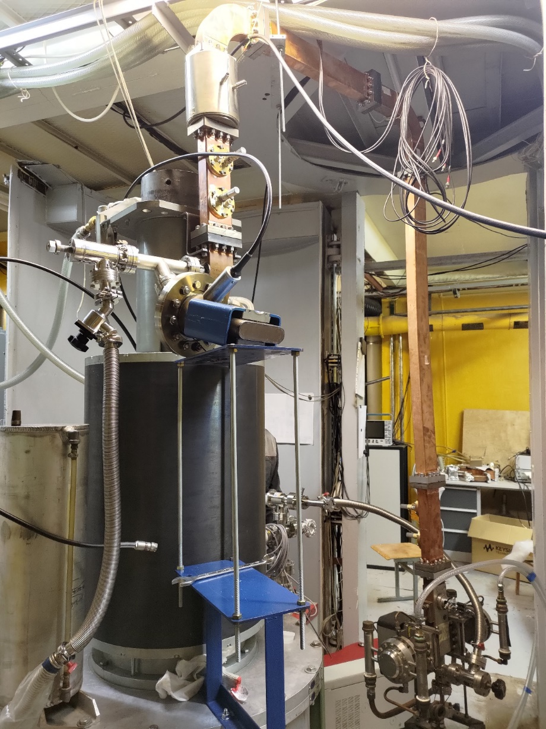
Клистрон III
Клистрон III был запущен 2023. С учетом прошлого опыта, процесс производства, настройки и т.п. был значительно пересмотрен. Высоковольтный модулятор был также разработан новый. В итоге клистрон показал свою работоспособность.

Slide 11
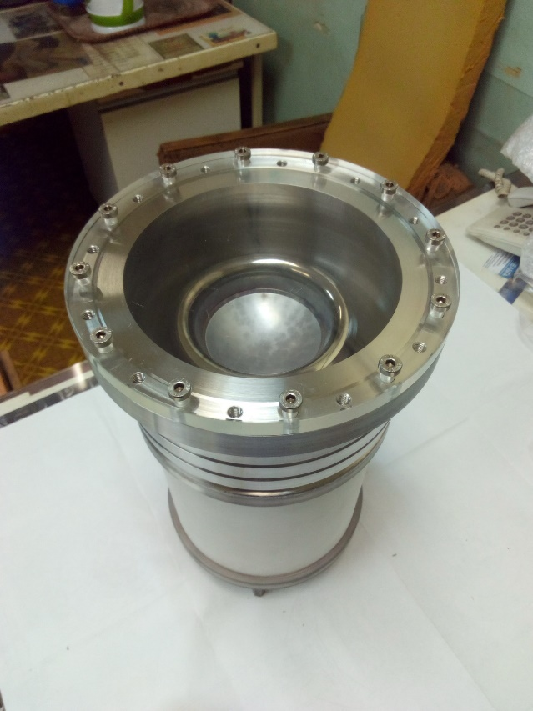
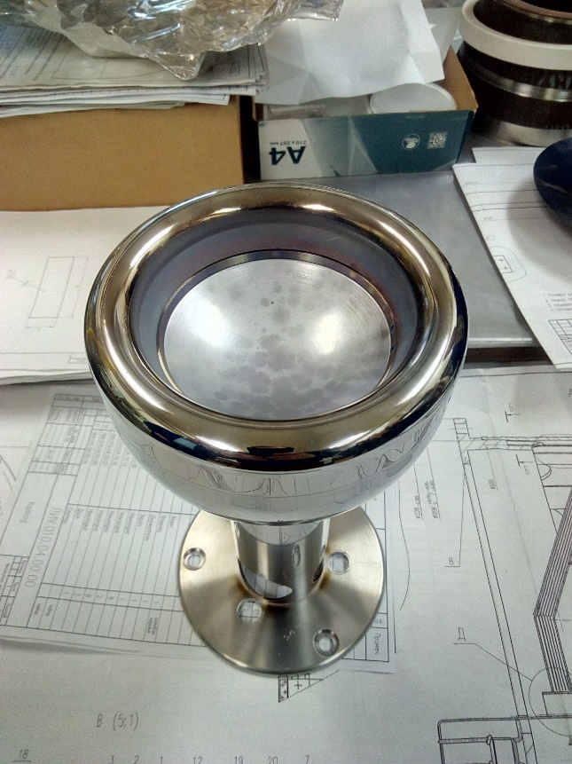
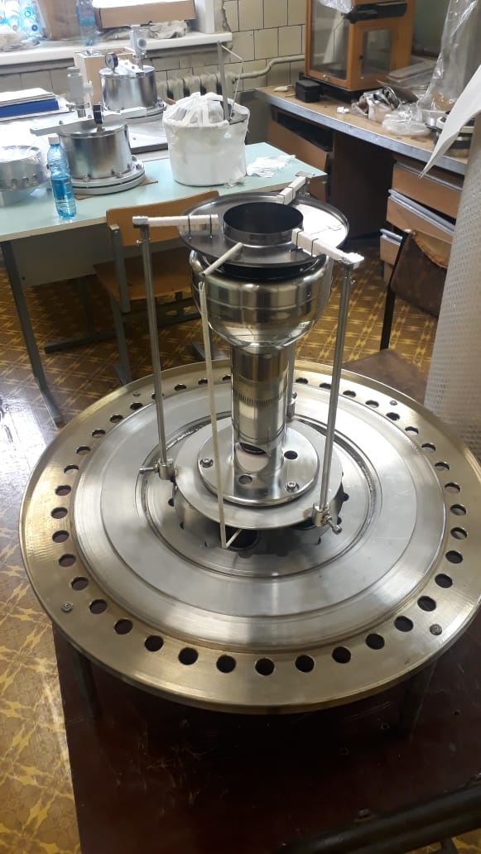
Катодный узел
Диспенсерный катод диаметром около 90 мм. Катодный узел включает высоковольтный изолятор, систему накала, прикатодный электрод. Перед установкой катод тестировался на отдельном стенде
Катод с прикатодным электродом и системой накала
Катод перед тестирование
Катодный узел

Slide 12
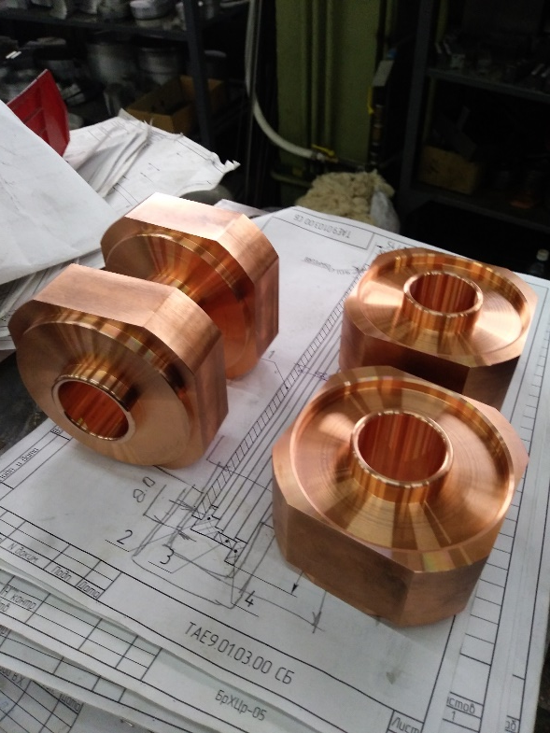
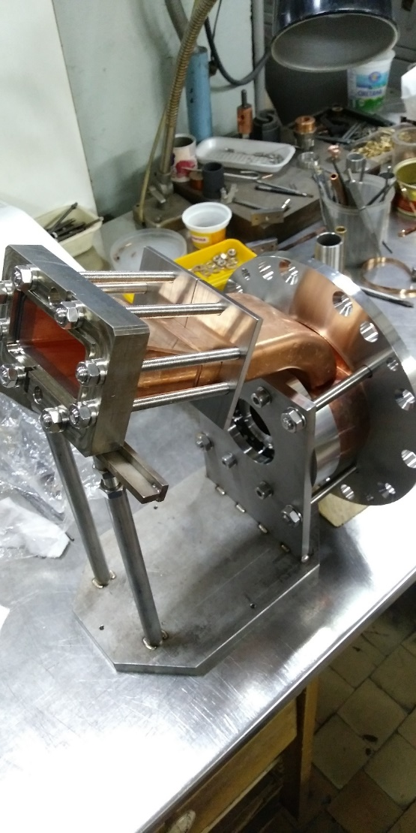
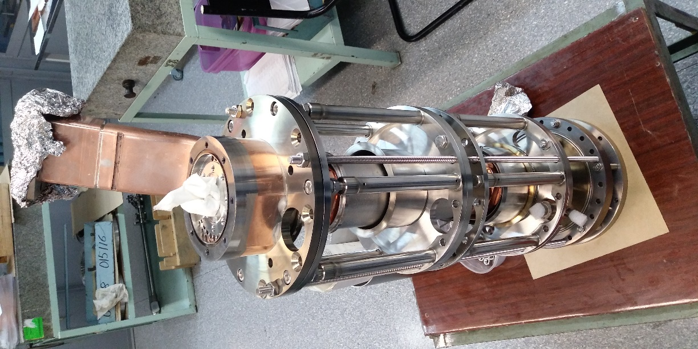
Система группировки
Система состоит из возбуждающего резонатора, 4-х пассивных резонаторов и выходного резонатора. Также имеется система охлаждения. Все резонатора медные и паяются между собой. Всего около 5 паек.
Элементы резонаторов
Выходной резонатор
Изготовленная система группировки

Slide 13
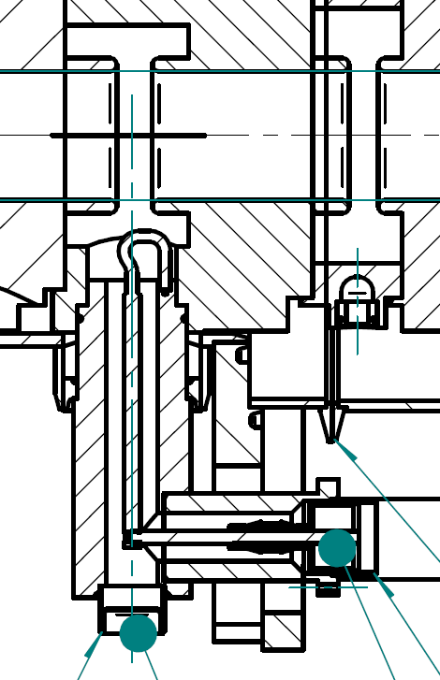
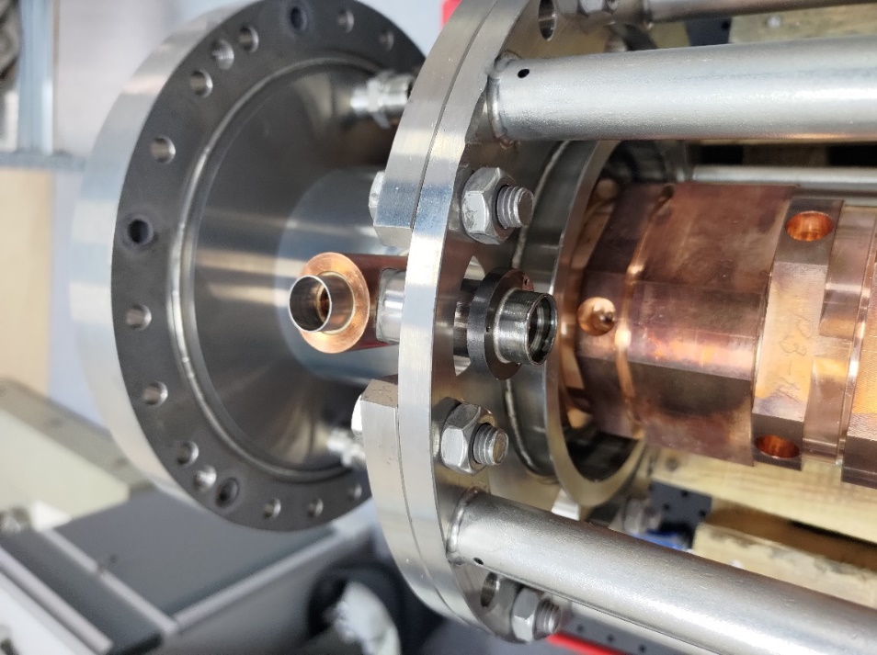
Возбуждающий резонатор
Особенность резонатора:
Входной резонатор имеет петлю ввода СВЧ мощности с вакуумной керамической развязкой.
Связь (уровень отражения) с внешним коаксиалом должна варьироваться после пайки клистрона.
Сама петля ввода паяется и фиксируется.
Качество вакуумной керамической развязки заранее неизвестно и должно компенсироваться внешней подстройкой
Сама петля связи изменяет частоту более, чем на 10 МГц и зависит от пайки, то есть настройка частоты резонатора до пайки петли затруднительна.
Пучок должен поглощать СВЧ мощность и вносит реактивную составляющую в резонатор, это нужно учитывать.

Slide 14
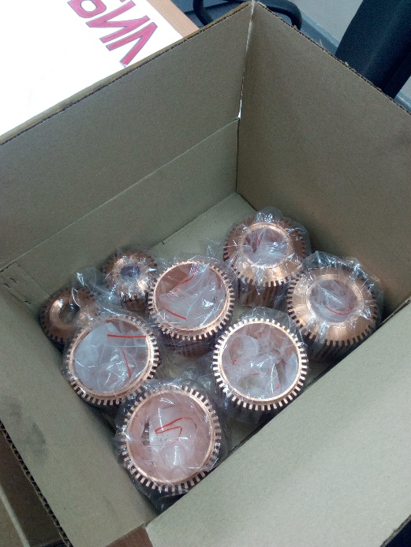
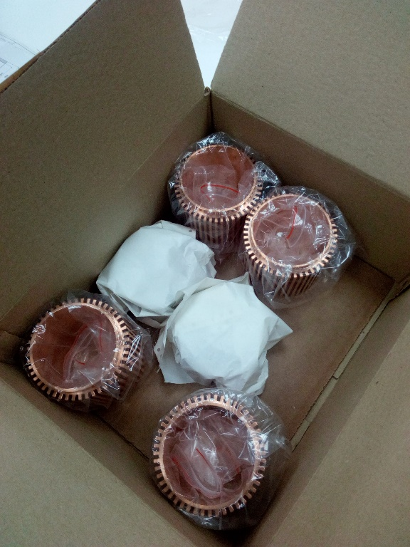
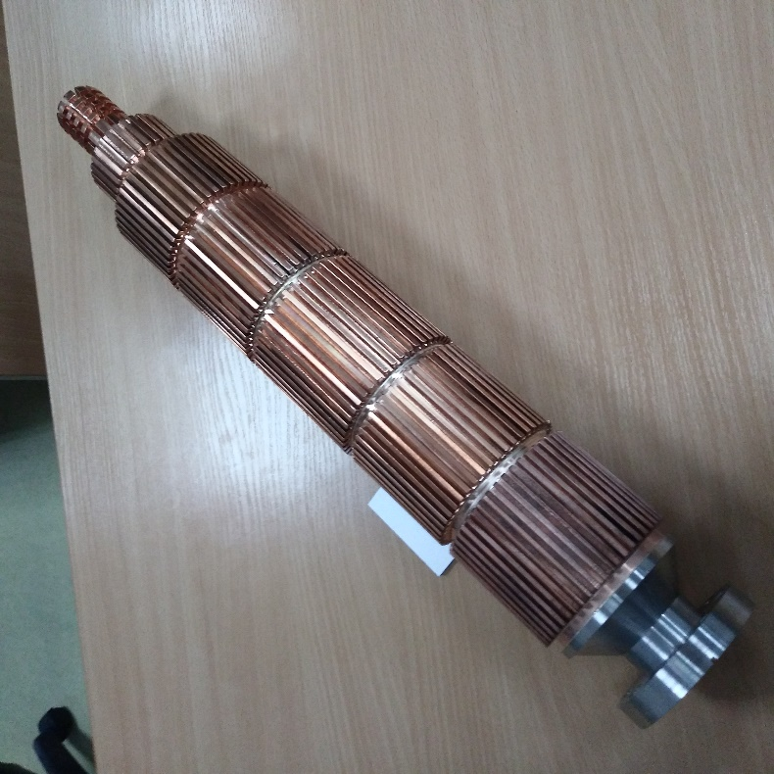
Коллектор
Коллектор имеет специальную форму для компенсации отраженных и вторичных электронов, а также радиаторные ребра для эффективного охлаждения

Slide 15

Измерения
Стенд с клистроном включал в себя:
клистрон
Высоковольтный модулятор
Импульсный трансформатор
Волноводный тракт
Волноводные ответвители
Согласованную волноводную СВЧ нагрузку
Измерения импульса СВЧ мощности производилось с помощью калиброванного волноводного ответвителя и детекторной головки перед согласованной СВЧ нагрузкой. Дополнительный ответвитель перед выходным вакуумным СВЧ окном необходим для исследования процессов в самом окне и выходном резонаторе клистрона.

Slide 16
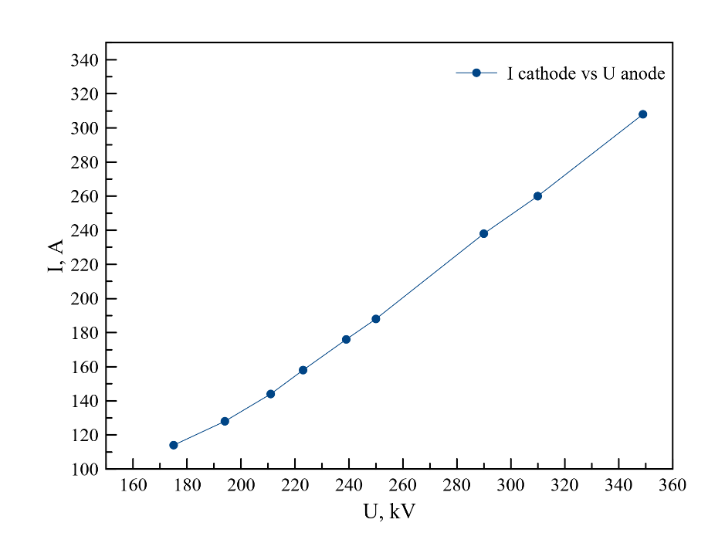
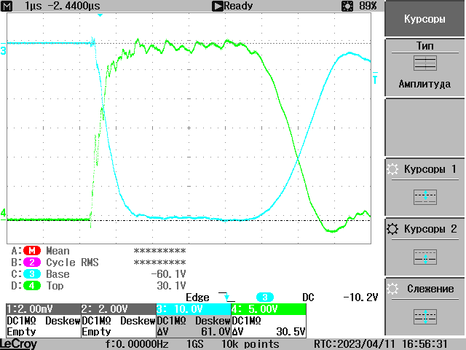
Ток пучка и анодное напряжение
Вольт-амперная характеристика. Микропервеанс составил 1.5 1.5 А/В^3/2, что ниже ожидаемого. Предположительно из-за неправильного зазора между катодом и анодом.
Напряжение (голубой график) 350 кВ, ток (зеленый) 310 А, микропервеанс 1.5 А/В^3/2

Slide 17
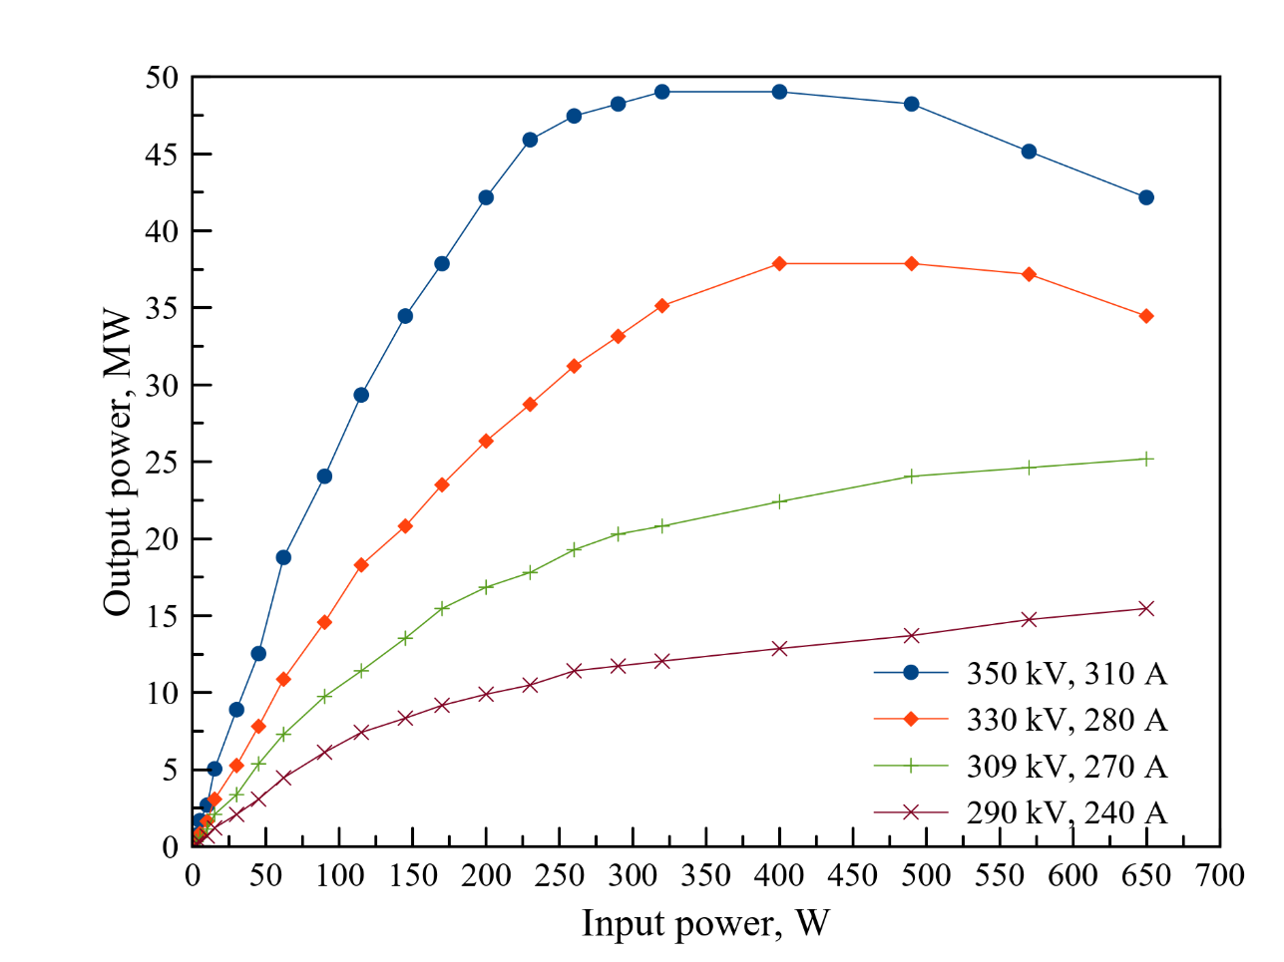
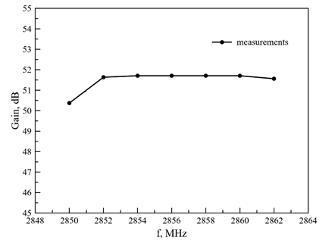
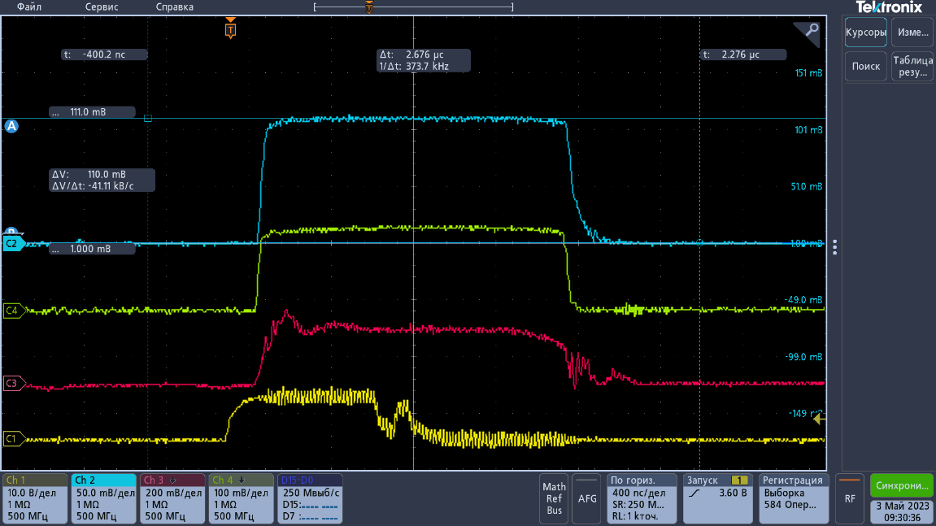
СВЧ мощность
Pass band of the klystron
1 (желтый) – импульс запуска, 2 (синий) - огибающая СВЧ мощности, поступающая в нагрузку из клистрона, 3 (красный) – огибающая СВЧ импульса отраженного в клистрон сигнала перед волноводным вакуумным СВЧ окном, 4 (зеленый) - огибающая выходной СВЧ мощности перед волноводным вакуумным СВЧ окном.
Зависимость выходной импульсной СВЧ мощности клистрона от входной при разных токах пучка

Slide 18
Заключение
В настоящее время в ИЯФ СО РАН полностью изготовлен первый рабочий прототип клистрона с выходной СВЧ мощностью 50 МВт при рабочей частоте 2856 МГц. Для этого были выполнены все этапы проектирования: расчеты, конструирование, разработка технологии, изготовление, настройка, тестирование. Достигнутые параметры уже позволяют работать с линейными ускорителями, где не требуется высокая производительность, например, с инжекторами источников синхротронного излучения. Полученные результаты показывают, что параметры клистрона и технологические решения выбраны правильными, что позволяет переходить к серийному производству.
Разработанный прототип клистрона используется в качестве СВЧ стенда для тренировки и тестирования различных элементов линейных ускорителей при большом уровне выходной СВЧ мощности.
Параметры | Значение
Частота | 2856±4 МГц
Выходная импульсная мощность | 55±4 МВт
Входная мощность | 350 Вт
Длительность СВЧ импульса | 1.5 мкс
Частота повторения | до 5 Гц
Ток пучка | 310 А
Высокое напряжение анода | 350 кВ

